Slide 1
ПРОФЕССИОНАЛЬНОЕ ДОСЬЕ
ВЫСШАЯ ШКОЛА ЖУРНАЛИСТИКИ И МЕДИАКОММУНИКАЦИЙ
КАФЕДРА ТЕОРИИ И ПРАКТИКИ ЭЛЕКТРОННЫХ СРЕДСТВ МАССОВОЙ ИНФОРМАЦИИ
студентки 1 курса, гр. 13.3-503
Трифоновой Полины
Казань-2016

Slide 2




Площадки для прохождения семестровой практики
1
13
1
4
ИТОГО ПУБЛИКАЦИЙ: 19

Slide 3
Чем примечательна семестровая практика 2015-2016?
Подготовка материала для главного ИА Татарстана
Курс на освоение информационных жанров
Главная тема: культура
Сотрудничество с пресс-службами ГСО РТ и казанского Кремля

Slide 4
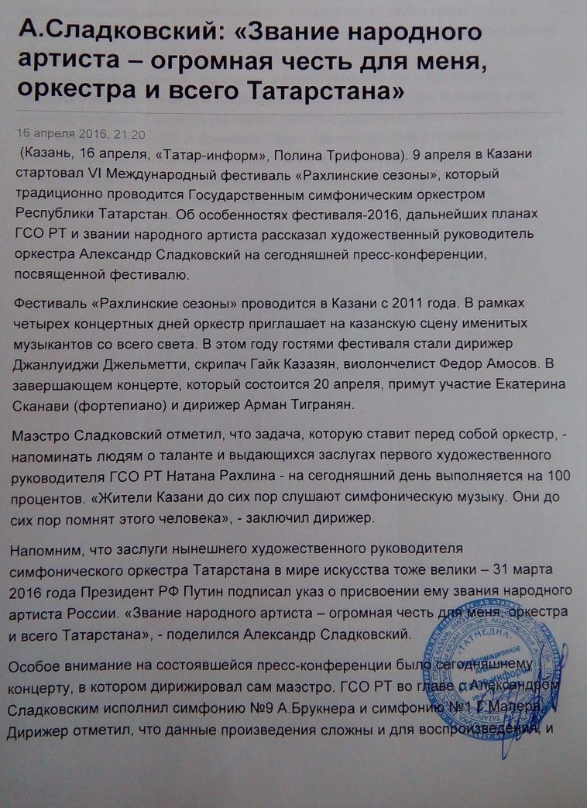
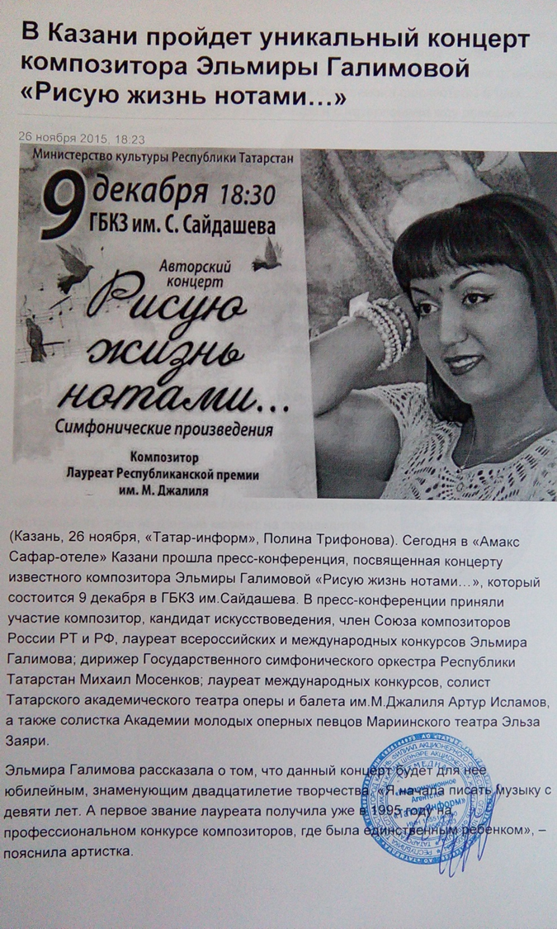
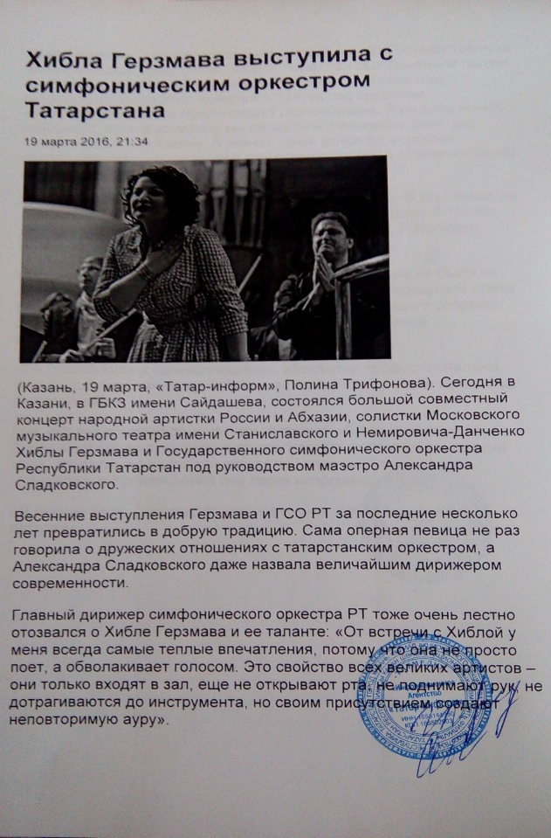
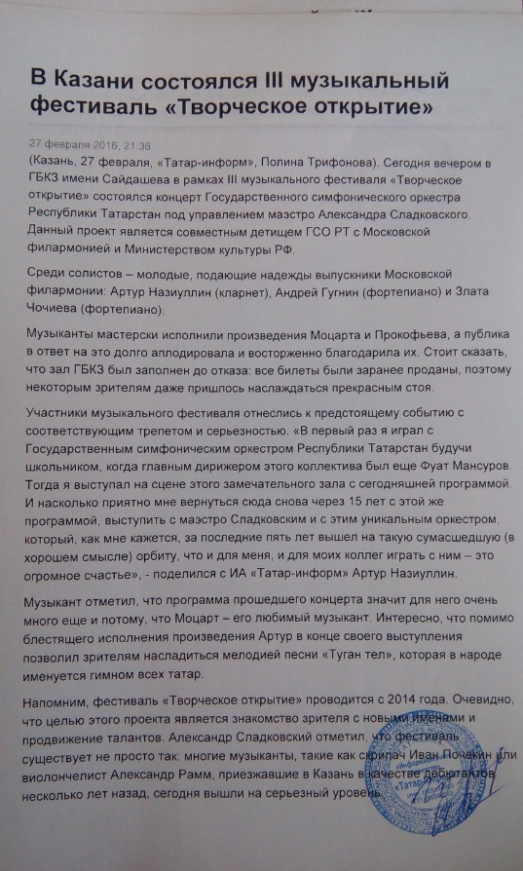
РАБОТЫ, Связанные с гсо рт

Slide 5

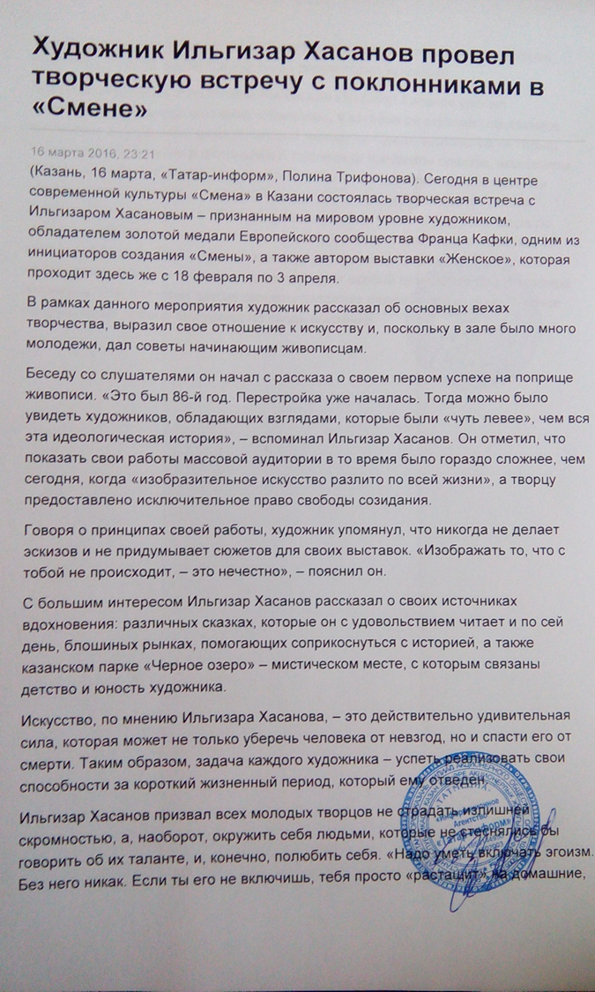
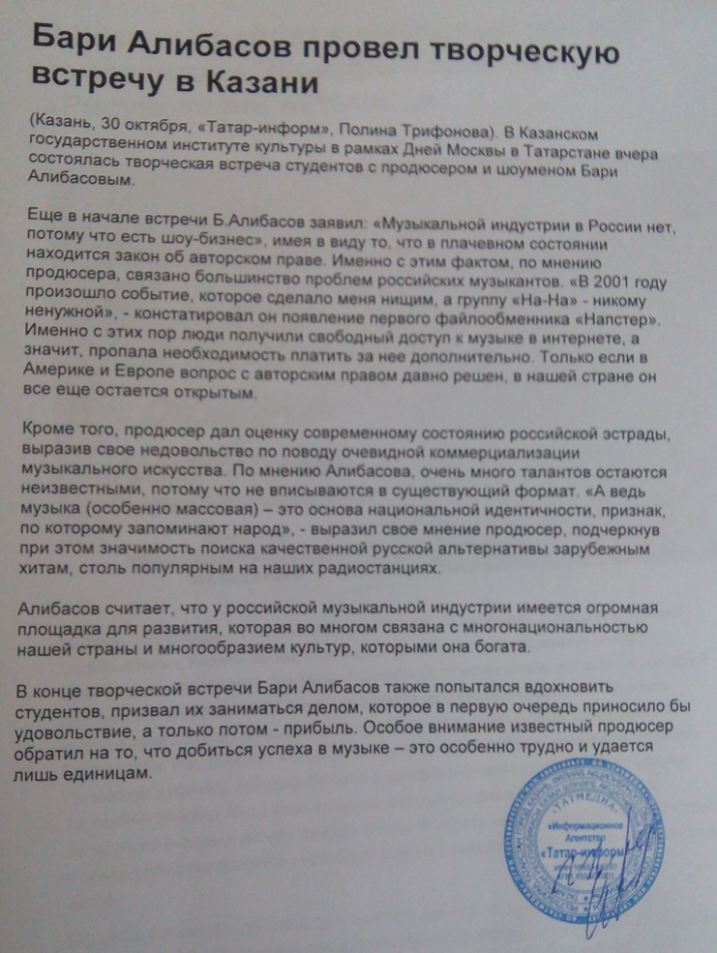
Освещение творческих встреч

Slide 6
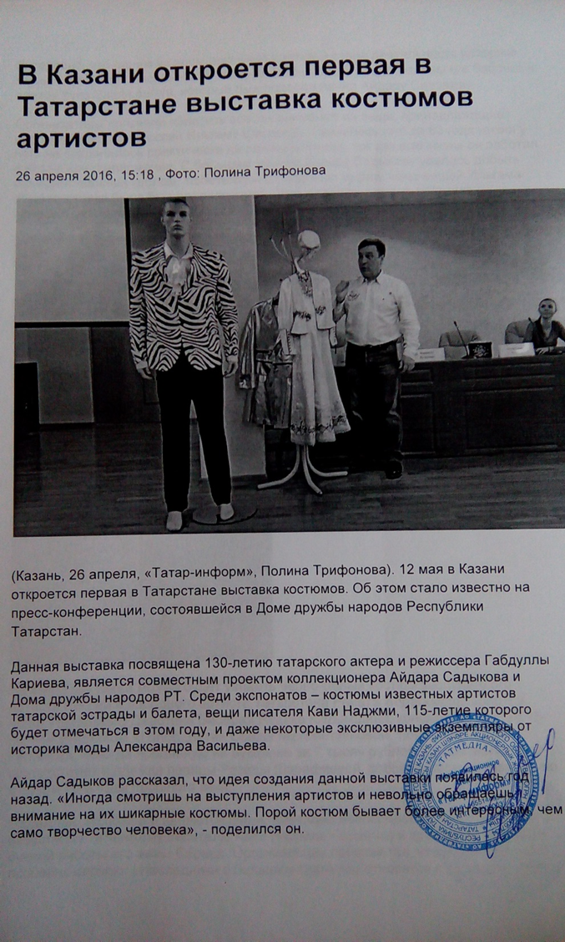
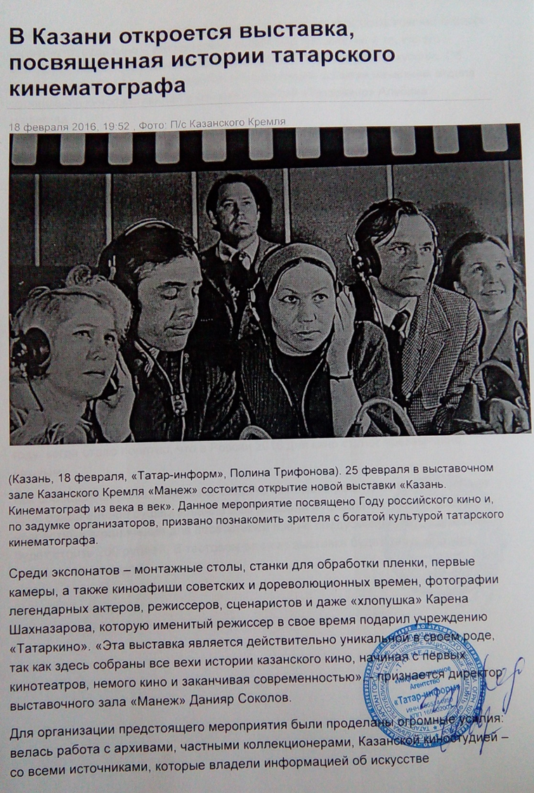
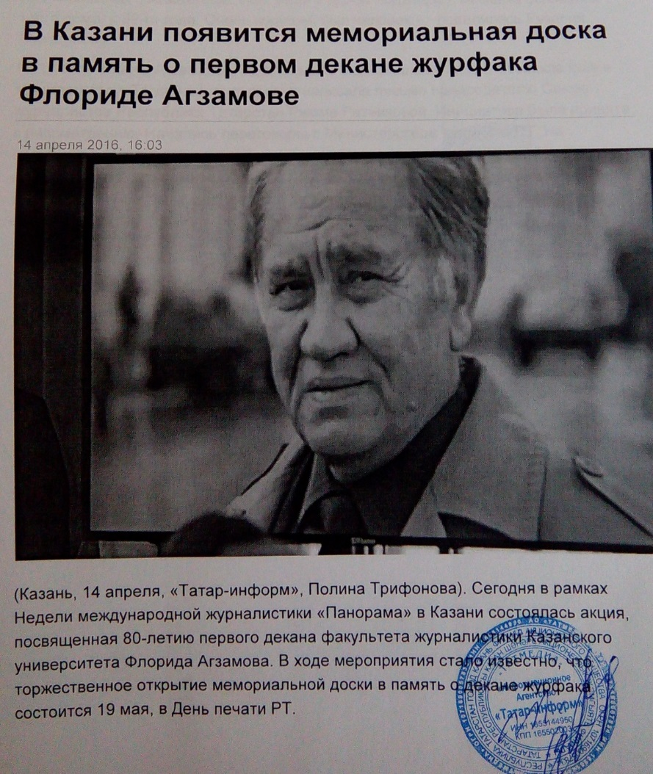
Анонсы предстоящих событий

Slide 7
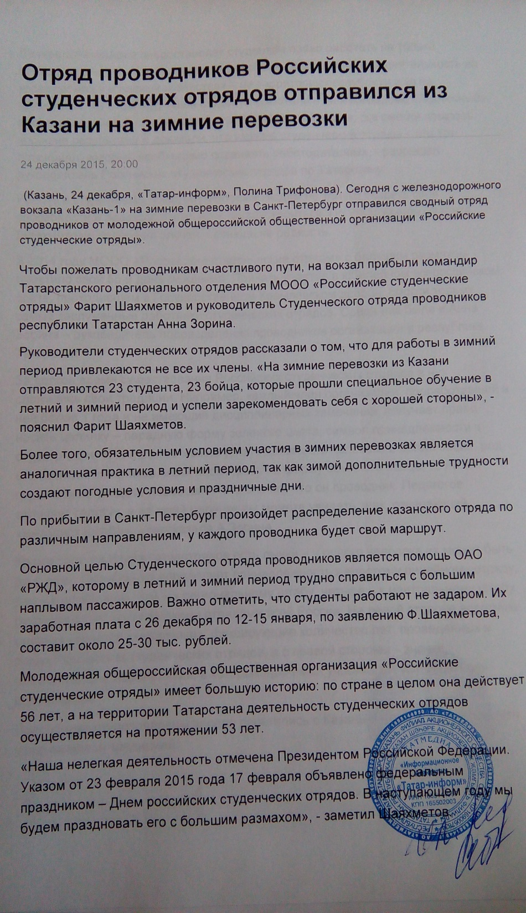
ТЕМА «ОБЩЕСТВО»

Slide 8
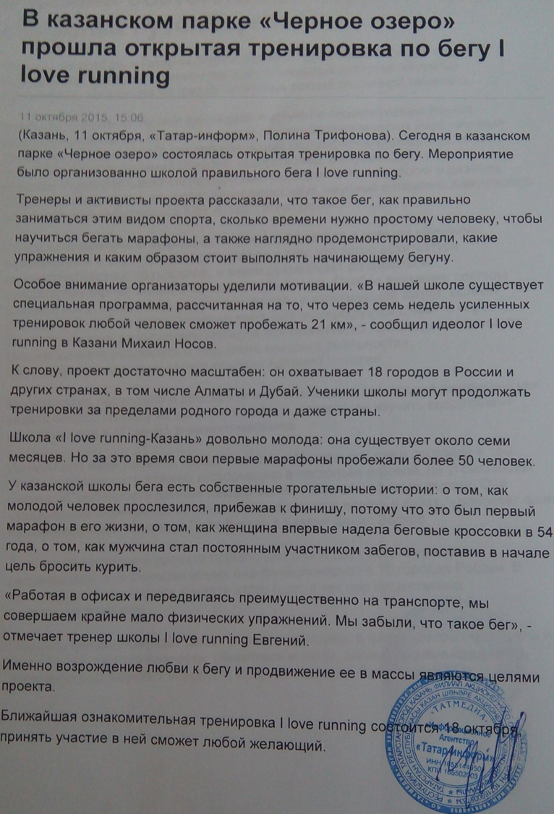
ТЕМА «СПОРТ»

Slide 9
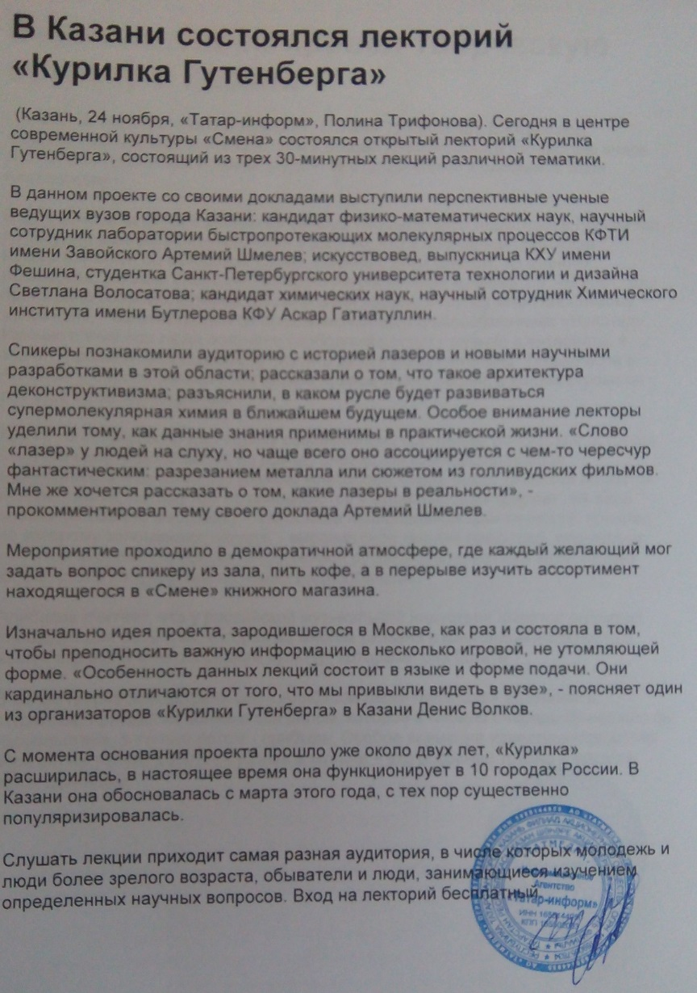
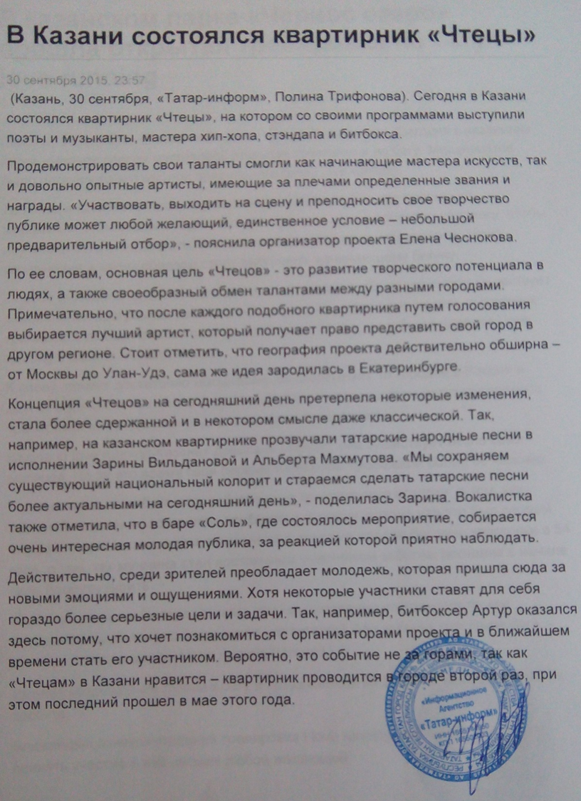
ТЕМА «КУЛЬТУРА». ДРУГОЕ.

Slide 10

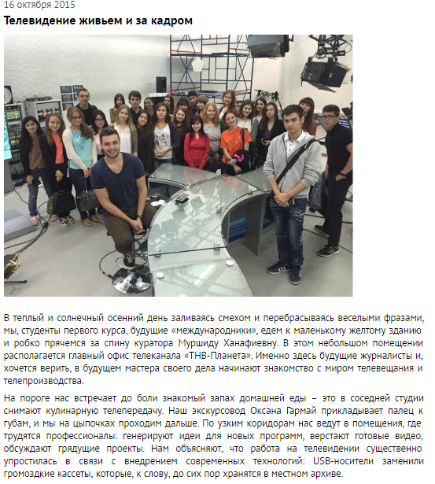
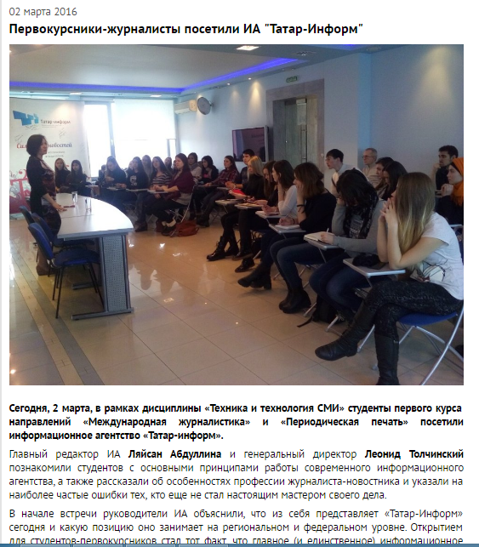
ОФИЦИАЛЬНЫЙ САЙТ КФУ

Slide 11

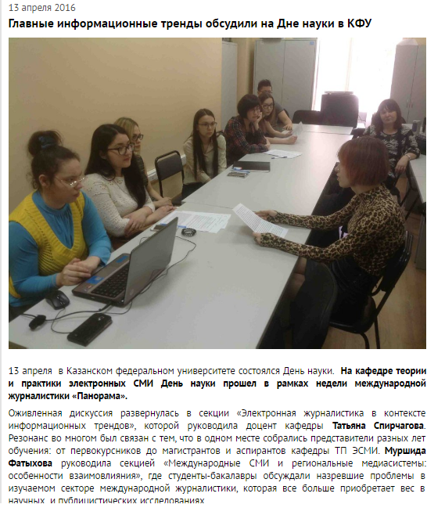
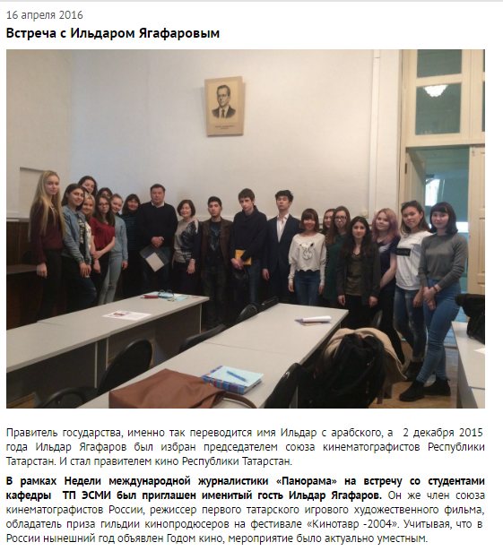
Неделя международной журналистики «Панорама»»

Slide 12
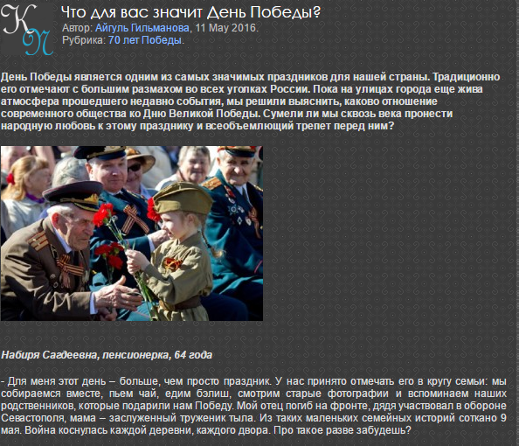
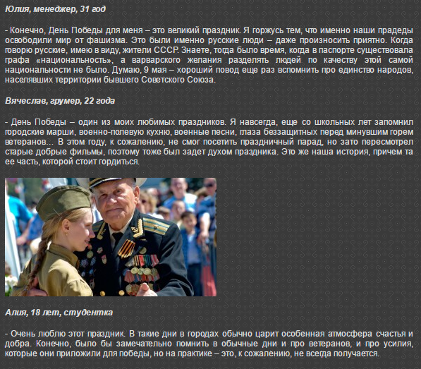
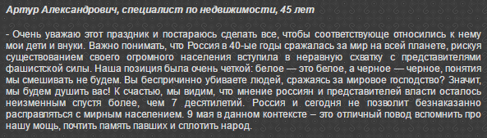
KAZAN-NEWS. Освоение жанра «блиц-опрос»

Slide 13
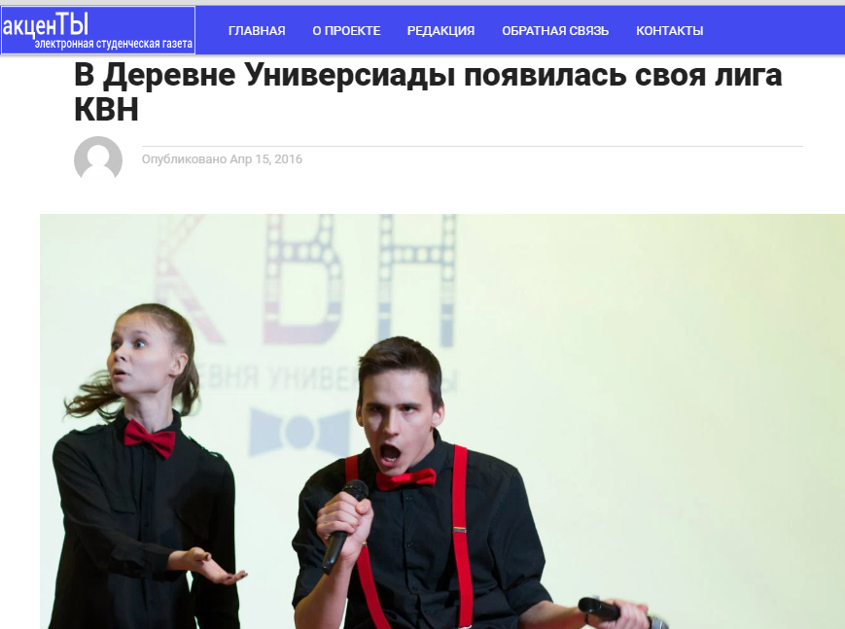
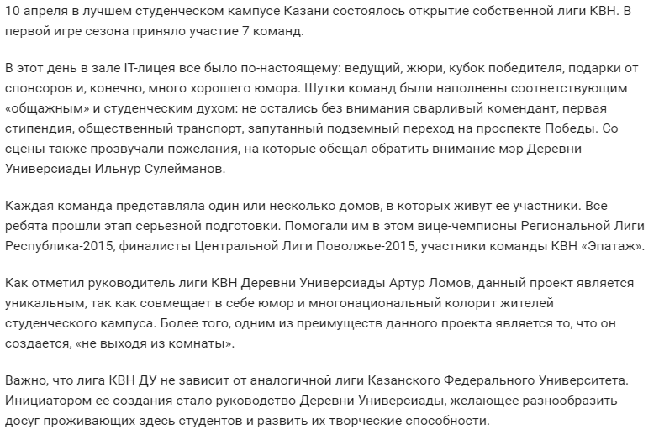
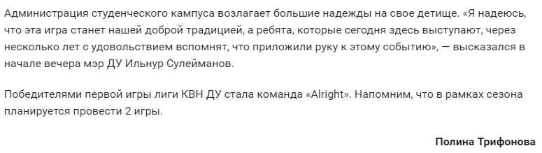
«Акценты» как дополнительная площадка для прохождения семестровой практики

Slide 14
СПАСИБО ЗА ВНИМАНИЕ!

